Slide 1
По странам и континентам
Презентация к тематической недели
в подготовительной группе.
Составила воспитатель МБДОУ д/с №4 г.Вяземский Хабаровского края:
Кучерявая Марина Витальевна

Slide 2
Индия

Slide 3
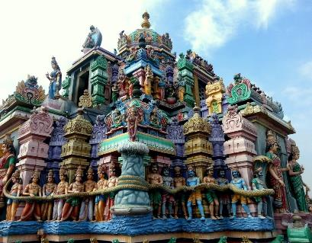
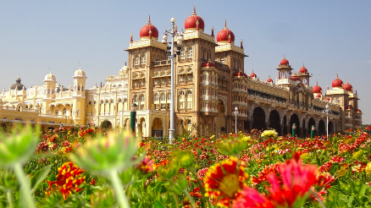
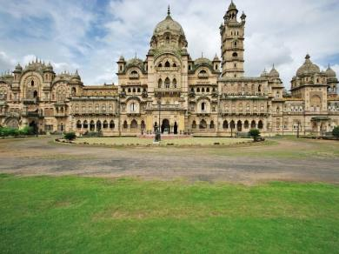
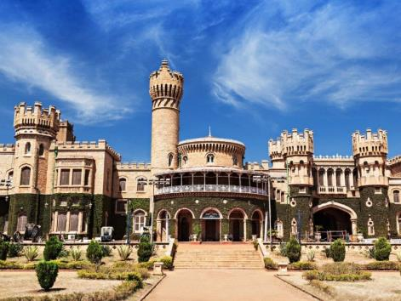
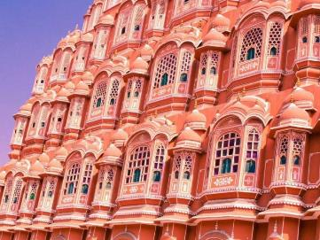
В Индии расположено
множество красивых дворцов
великолепных по-своему
– будь то яркие цвета, арки
и купола, или красивые сады.
Многие из дворцов
– по-прежнему являются
резиденциями королевских
семей, другие были превращены
в роскошные отели.

Slide 4
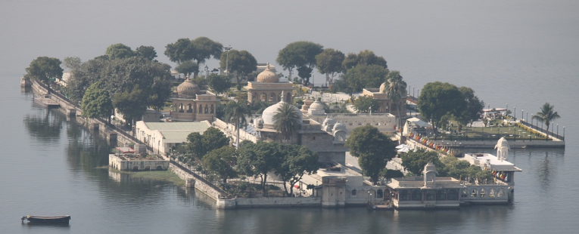
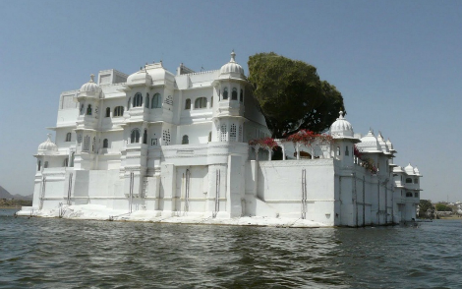
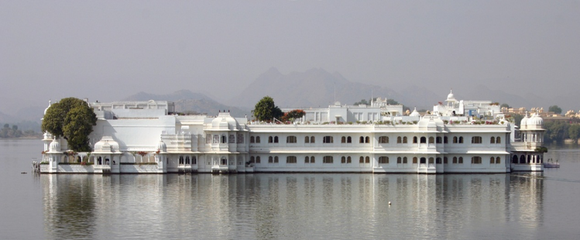
Ярким представителем
Индийской архитектуры
являются роскошные плавающие дворцы.

Slide 5
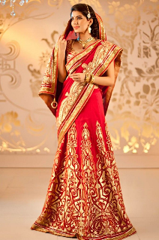
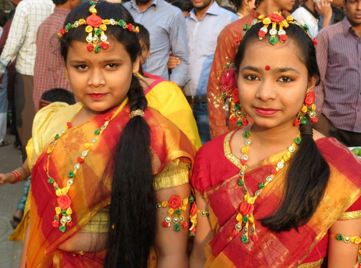
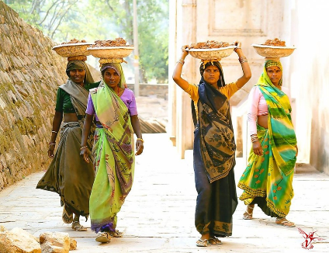
Женская индийская одежда
— это настоящее произведение искусства
всегда поражала своей красочностью
и загадочностью.
Сари — это цельный отрезок ткани,
которым девушки обматывают талию,
а ее край закидывают за плечо.
Для повседневной жизни
выбирают однотонный цвет,
но края расшивают золотыми нитями,
пайетками или блестками;

Slide 6
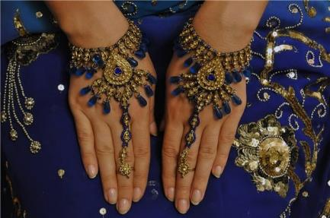
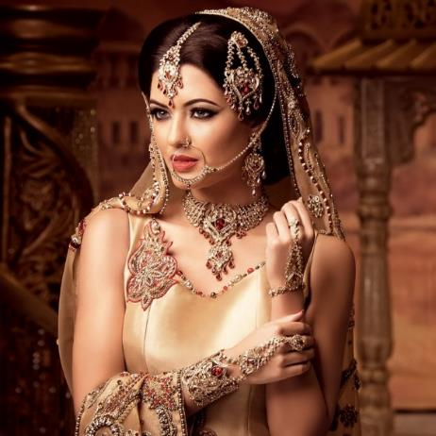
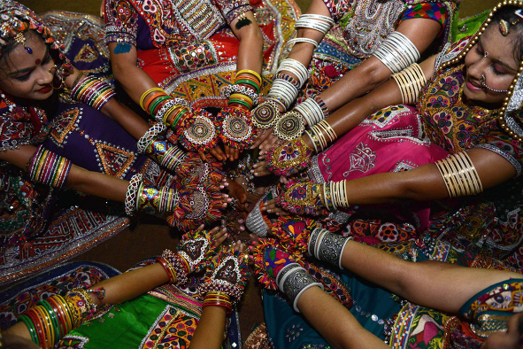
Украшения являются неотъемлемой частью
индийского костюма.
Они надеваются на щиколотки,
живот, голову, руки, шею, предплечья
и даже в нос.

Slide 7
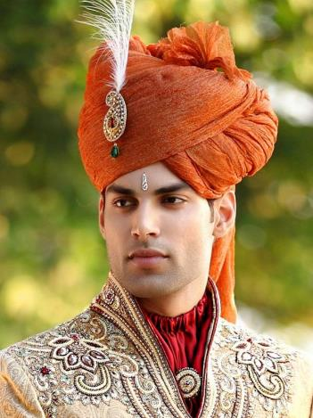
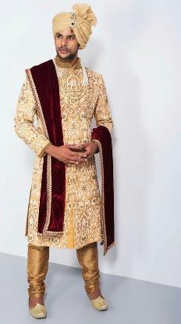
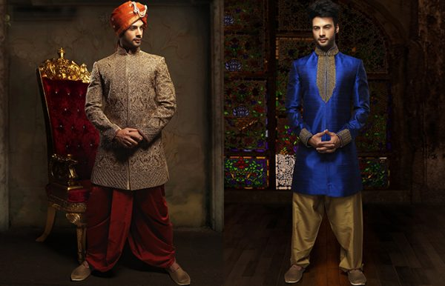
К традиционной мужской одежде
относят длинный пиджак (шервани),
рубашку до колен свободного кроя (курта),
облегающие в районе лодыжек брюки (чуридар).
Тюрбан считался неизменным атрибутом
мужской индийской одежды

Slide 8
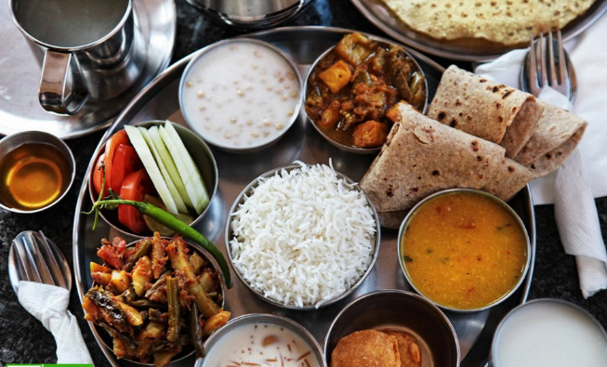
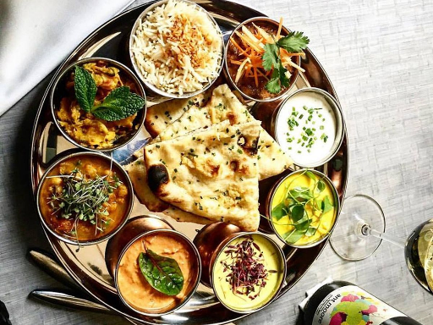
Кухня Индии является одной из самых
вкусных и пряных коллекций
блюд в мире. Основу традиционной национальной
кухни Индии составляют овощи, крупы.

Slide 9
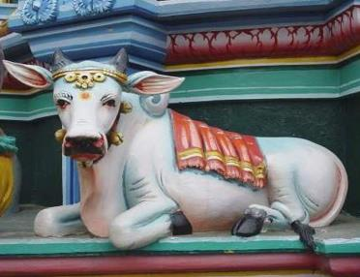
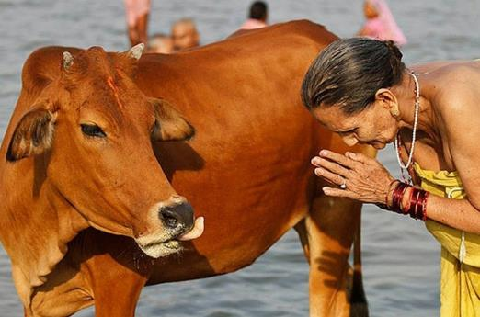
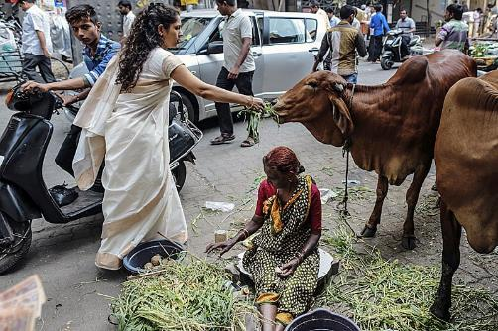
В Индии все животные являются священными,
но Священная Корова занимает
основное место.
Корова для индусов приравнивается
к статусу матери, потому что этому животному
присущи такие материнские качества,
как скромность, доброта, мудрость и спокойствие.

Slide 10
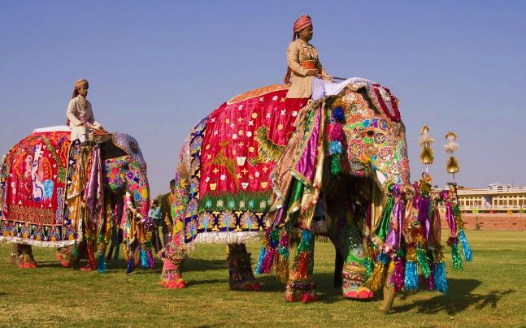
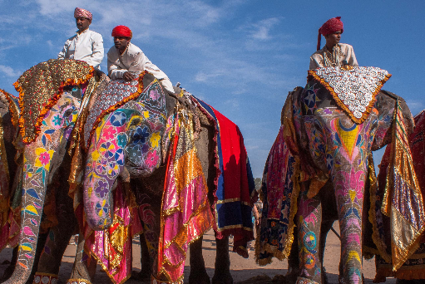
Слон занимает в культуре Индии
очень большое место, и это связано
не только с тем, что он является самым
крупным животным, но и с его
интеллектуальными качествами
и особенностями характера, а отличная
память слонов вошла в поговорку.
Слон как символ для Индии –
это в первую очередь символ мудрости
и доброты.

Slide 11
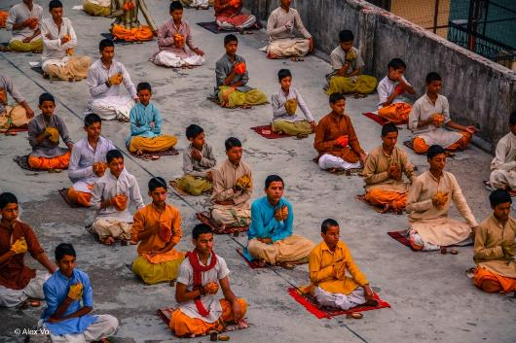
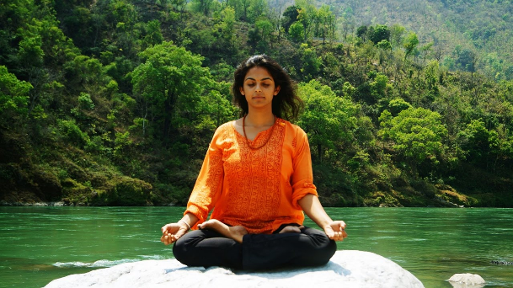
Йога в Индии это стиль жизни .
Это не только физические упражнения,
а распорядок дня, йога подразумевает
правильное питание и отказ от вредных
привычек.
Основная цель йогов —
оздоровление организма
и изменение образа жизни в лучшую сторону.

Slide 12
Мечтайте о путешествиях!

